Slide 1
NPM
(Node Package Manager)
Elaborado por: César Guerra
Notes:
Autor: César Guerra

Slide 2


¿Qué es NPM?
NPM son las siglas de Node Package Manager, es decir, gestor de paquetes de Node.js.
Este gestor de paquetes (muy similar al concepto de apt-get en GNU/Linux), nos permitirá instalar de forma muy sencilla y automática paquetes Javascript.
Estos paquetes nos brindan superpoderes para realizar tareas muy específicas sin que nosotros tengamos que hacer su programación de 0.
Notes:
Referencia: https://lenguajejs.com/npm/introduccion/que-es/

Slide 3
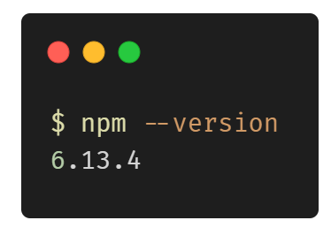
¿Tengo NPM instalado?
Al instalar Node.js, este instalará también consigo una serie de utilidades, incluidos su gestor de paquetes: npm.
Por lo que si ya instalaste Node.js, ya debes tener npm.
Podemos ejecutar el comando:
npm --version ó
npm -v
Para averiguar si tenemos npm instalado, de ser así nos regresará un número de versión

Slide 4
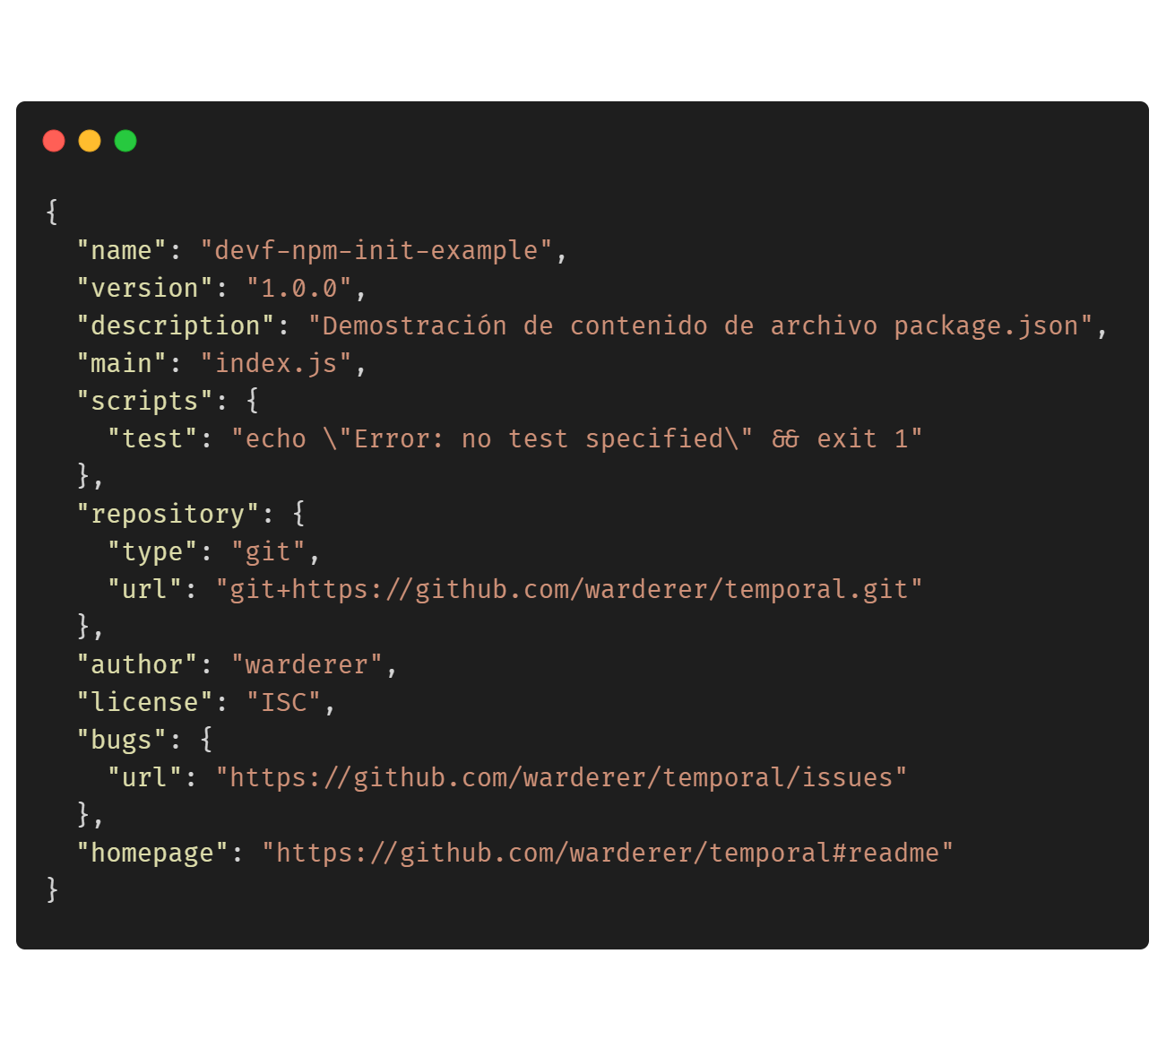
package.json
Para usar paquetes, tu proyecto debe contener un archivo llamado package.json. Dentro de ese archivo, encontrarás metadatos específicos para los proyectos, como nombre del proyecto, autor, versión, licencia, etc.
Dentro de este archivo también se crea una lista de dependencias (paquetes de npm) y scripts que se pueden ejecutar en el proyecto.
Este archivo normalmente se crea en la raíz del proyecto.
Ejemplo de archivo package.json

Slide 5
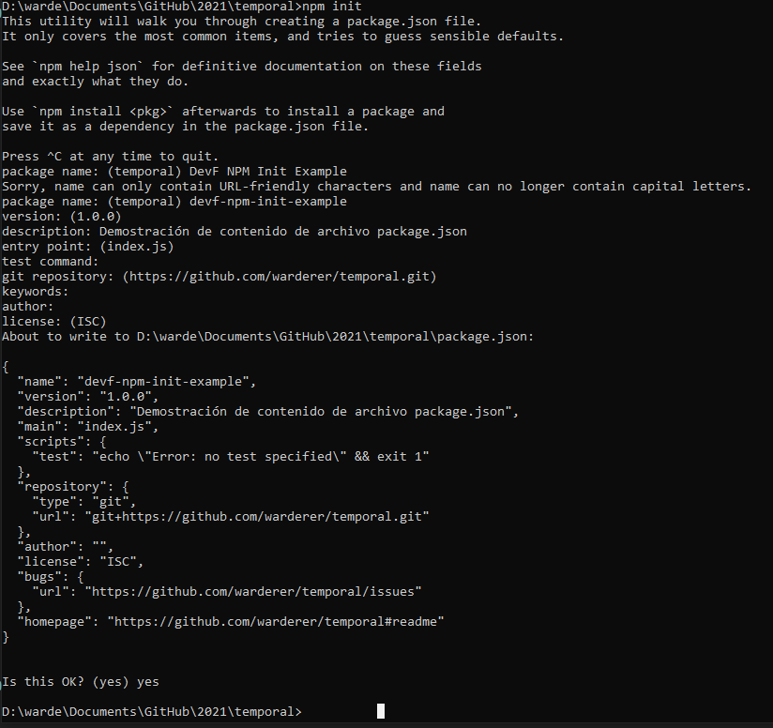
Inicializando npm: Creando un archivo package.json
npm init
Afortunadamente npm viene con una herramienta que nos ayuda a crear un archivo package.json en vez de tener que hacerlo nosotros de forma manual.
Para ello debemos usar el comando:
npm init

Slide 6
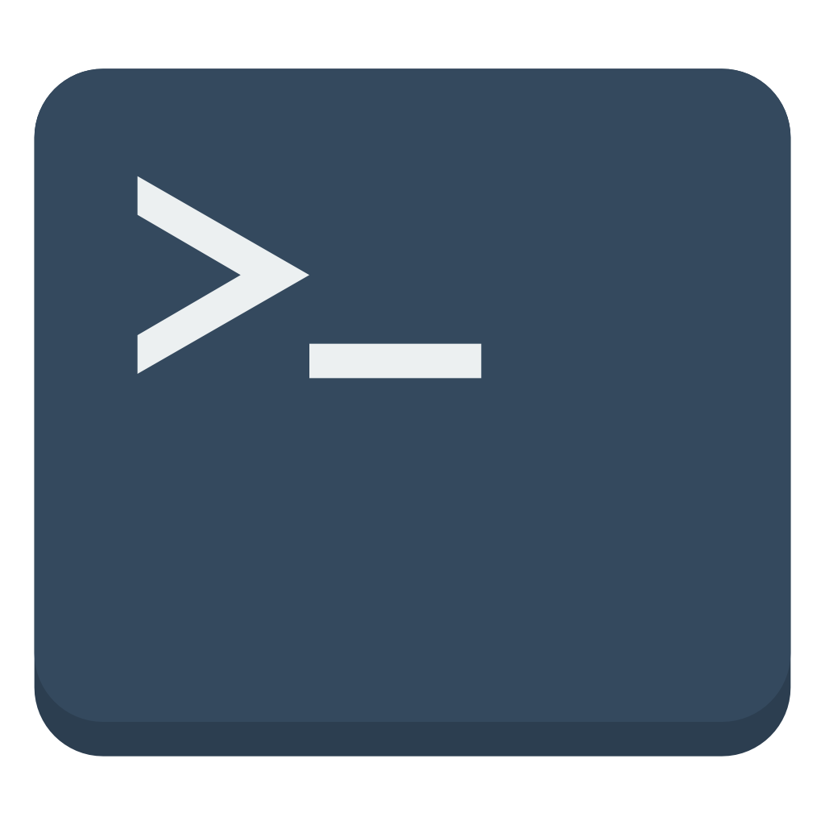
PRO TIP
Si usamos el argumento -y al ejecutar npm init, este saltara todo el proceso de preguntas y creará un archivo package.json con la información mínima colocada, es decir:
npm init -y

Slide 7
Modos de Trabajo de NPM

Slide 8


Casos de uso de NPM
A NIVEL PROYECTO
A NIVEL GLOBAL: -g
Es la modalidad más usada.
Gestiona las dependencias usadas por proyecto (instalar, actualizar, eliminar).
Las dependencias son asociadas solo a la carpeta de cada proyecto.
Facilita compartir el proyecto con otras personas e inicializar el proyecto.
Es usada en situaciones específicas.
Se instalan a nivel sistema y no por proyecto, por lo que están disponibles siempre en cualquier lugar.
Normalmente se trata de aplicaciones de línea de comandos (CLI) qué se usan desde terminal.
Solo es necesario instalar 1 vez.

Slide 9
Gestión de
Dependencias
con NPM

Slide 10
Resumen de Comandos NPM (1)
Inicializar
npm init
npm init -y //crear rápido
Nos ayuda a crear el archivo de configuración de npm: package.json en la carpeta del proyecto.
$ npm init
Instalar un paquete
npm install nodemon
npm i nodemon
Este comando instala un paquete o dependencia a nivel proyecto. Ejemplo:
$ npm i request
Descargar paquetes/dependencias
npm install
Cuando existe un archivo package.json y queramos descargar e instalar las dependencias en nuestro proyecto, usamos este comando. Generalmente lo hacemos cuando descargamos el proyecto de otra persona.
$ npm install
Instalar un paquete (global)
npm install -g <paquete>
npm i -g <paquete>
Este comando instala un paquete o dependencia a nivel global. Ejemplo:
$ npm i -g nodemon

Slide 11
PRO TIP
Si estas en entorno Mac, es posible que al ejecutar npm para instalar un paquete marque un error de permisos, si es tu caso, usa el comando sudo, por ejemplo:
sudo npm i <paquete>

Slide 12
Resumen de Comandos NPM (2)
Actualizar
npm update <paquete>
npm update -g <paquete> //global
Busca las últimas versiones de paquetes y actualiza contra las versiones instaladas actualmente
$ npm update express
Desinstalar
npm uninstall <paquete>
Desinstala completamente un paquete, es decir borra los archivos y su entrada en el archivo package.json
$ npm uninstall express

Slide 13
Qué son los paquetes?
Un paquete es uno o más archivos .js (módulos) agrupados (o empaquetados) juntos. Los archivos en un paquete son código reutilizable que realiza una función específica para tu aplicación Node.js

Slide 14
node_modules

Slide 15

Acerca de la carpeta node_modules
Es la carpeta donde npm descarga y almacena todas las dependencias usadas a nivel proyecto.
Es una carpeta muy pesada.
Esta se crea específicamente para cada equipo por lo que no debe ser compartida ni subida a un repositorio. Ya qué se puede regenerar con el comando npm install siempre y cuando exista el archivo package.json

Slide 16
PRO TIP
Siempre que exista una carpeta node_modules es buena idea crear un archivo .gitignore en la raíz del proyecto con contenido node_modules
Con el fin de que cuando subamos el proyecto al repositorio, no se suba node_modules.

